Slide 1
Aplikace na ovládání IOT domácnosti
Antonín Svitáček
Vedoucí práce: Ing. Ladislav Havlát

Slide 2
Cíle projektu
Vytvořit jednotlivé IOT prvky domácnosti
Napojit tyto prvky na databázi
Zajistit vzájemnou konektivitu těchto prvků
Vytvořit aplikaci s jednoduchým prostředím na jejich přidávání
Zajistit funkční ovládání k těmto prvkům

Slide 3
Aplikace
Vytvořit drag and drop prvky
Každý z těchto prvků odkazoval na nějaký skutečný prvek
Vytvořit třídu pro jejich ovládání
Vytvořit jednoduché grafické rozhraní
Vytvořit webového prostředníka pro přístup k datům

Slide 4
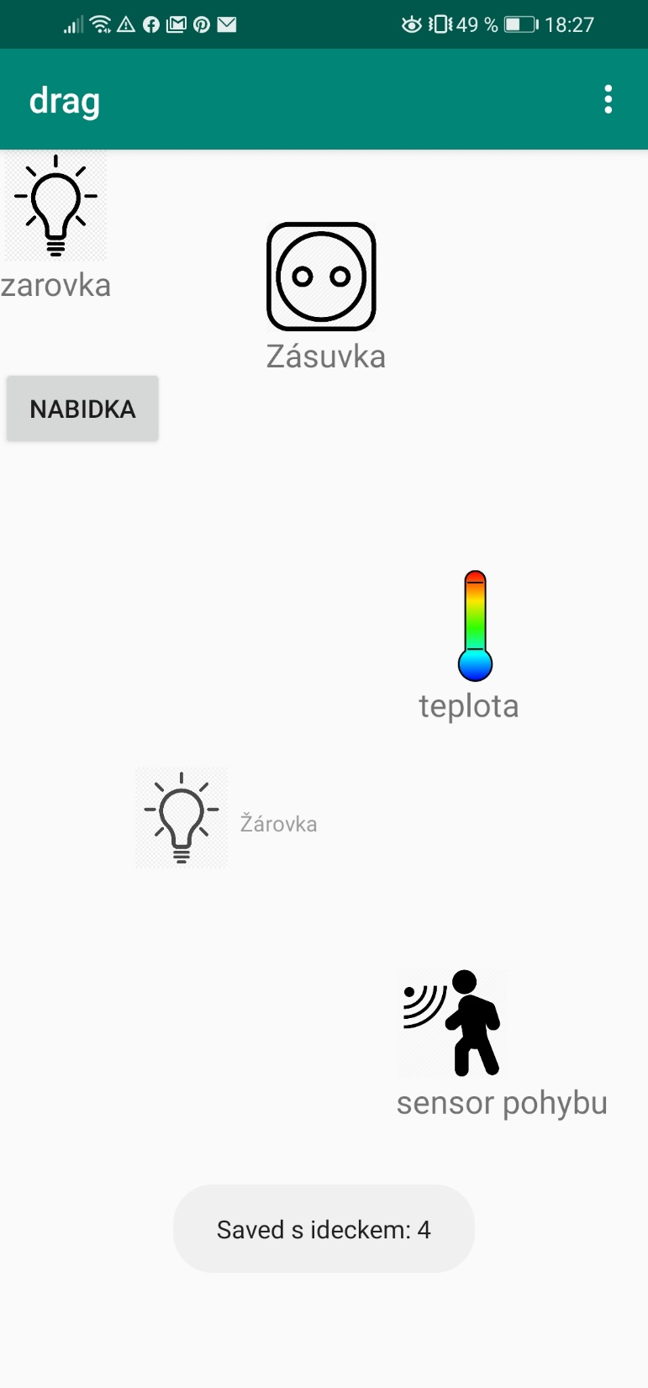
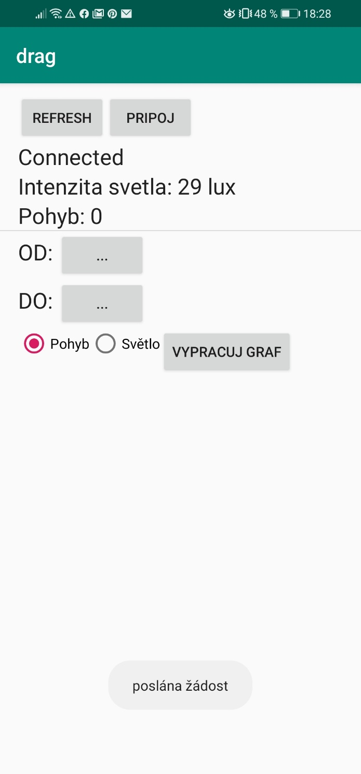
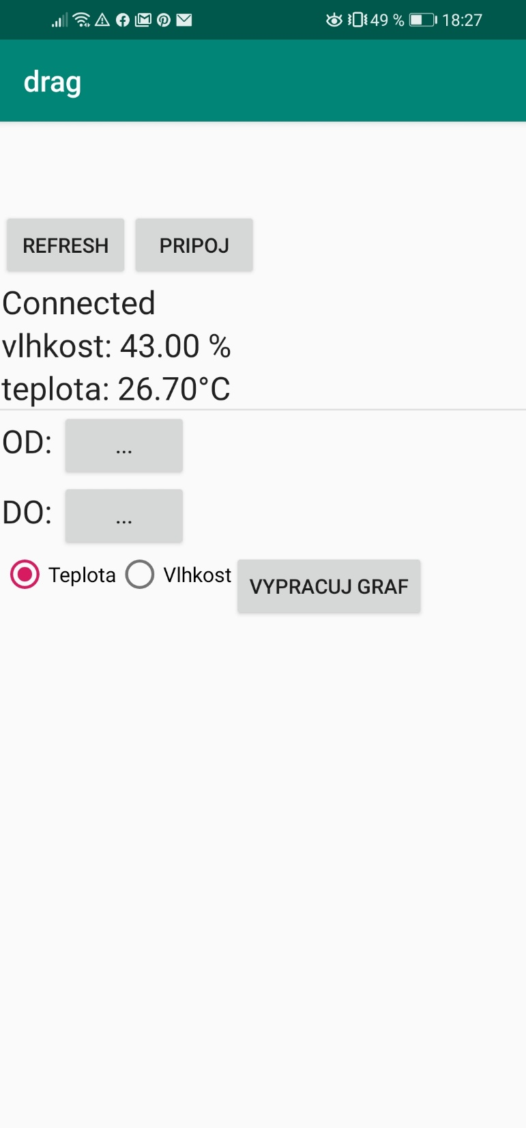

Slide 5
Čidlo vlhkosti a teploty
Připojit k wifi síti
Založit server na portu 8888
Připojit knihovnu na čtení z čidla DHT11
Připojit se k databázi
Odesílat každých 5 min data do MySQL databáze

Slide 6
Čidlo světla a pohybu
Připojit knihovnu pro čtení z BH1750
Přidat přerušení u PIR senzoru
Při pohybu častější odesílání dat do databáze

Slide 7
Spínané zásuvky
Připojit Atmel procesor na spínání relátek
Kontrolovat každou vteřinu databázi
Vytvořit podprogram pro zpracování makra

Slide 8
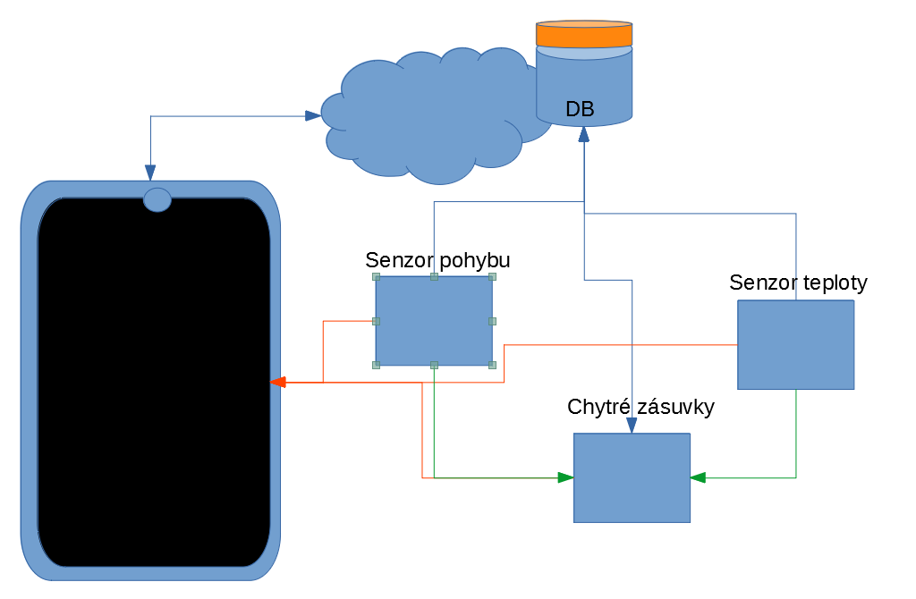
Blokové schéma

Slide 9
Dotazy?
Jaký další možný způsob načítání dat ze senzorů a ukládání dat do databáze by bylo možné využít s ohledem na optimalizaci vytížení databáze a úsporu šířky pásma komunikační linky.
Proč jsi v práci použil socket server? Bylo by možné tuto logiku obrátit ze serveru na klienta, popř. jaké problémy by to pro reimplentaci znamenalo a ve kterých případech by to mohlo být vhodné?

Slide 10
Závěr
Aplikace jsem vytvořil a je použitelná
Doplnit přihlašování a rozdělení prostoru na místnosti
Teploměr funguje a měří, ale jen kladné hodnoty
Vytvořit další prvky k ovládání

Slide 11
Poděkování
Děkuji za vaši pozornost !

